Slide 1
Deciphering Monetary Policy Board Minutes
through Text Mining Approach:
The Case of Korea
텍스트 마이닝을 활용한
금융통화위원회 의사록 분석 논문구현
Team 4 : 박혜련, 신동화, 장연미, 장지성

Slide 2
INDEX
1. 크롤링 & 전처리
2. 사전구축
3. 의사록 어조
4. 논문과의 비교

Slide 3
1. 크롤링 & 전처리

Slide 4
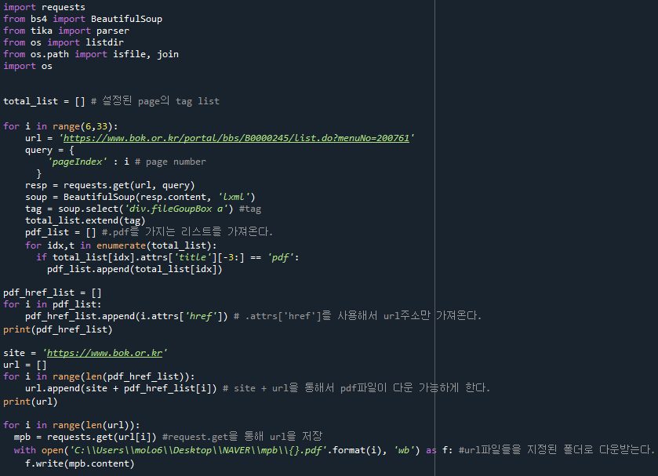
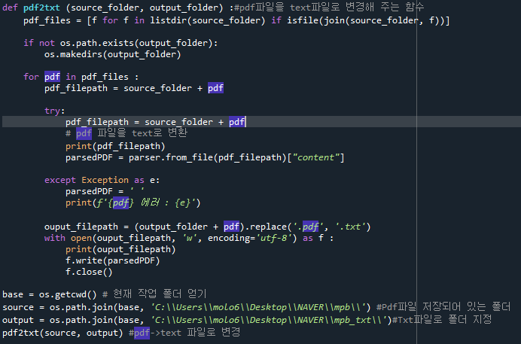
크롤링 & 전처리 – 의사록
의사록 PDF 받아오기
01
02
03
04
PDF URL다운로드 링크를 받아와서 다운로드를 진행한다.
그후, tika parser를 이용하여 .txt로 변환해준다.

Slide 5
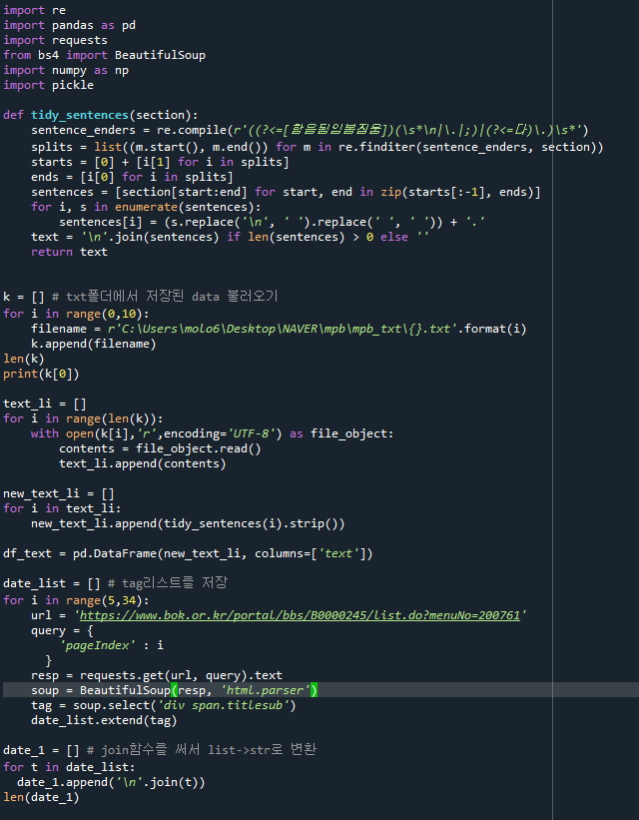
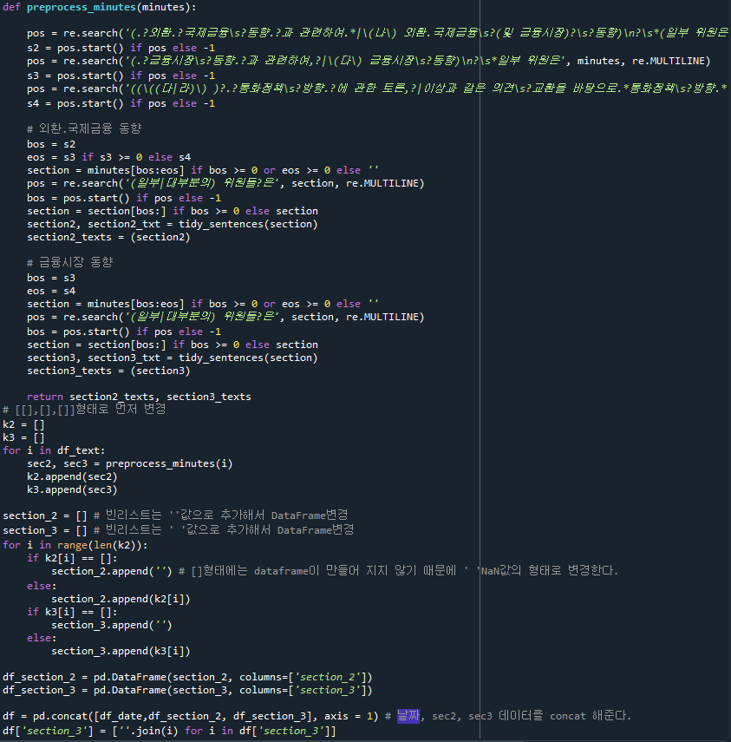
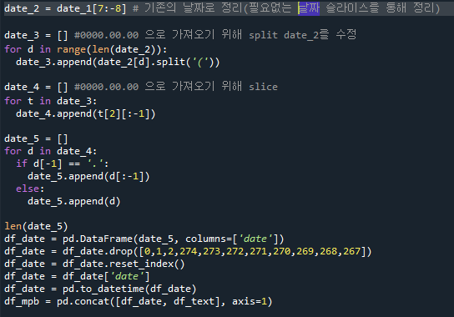
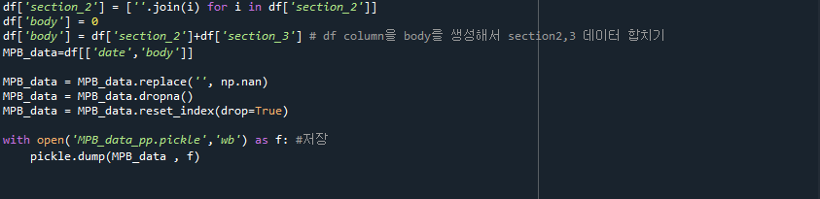
크롤링 & 전처리– 의사록
의사록 전 처리/섹션분할
01
02
03
04
날짜를 받아와 datetime형식으로 바꿔준 후,
전처리와 섹션 2,3만 분할하여 Dataframe형식으로 만들어 pickle로 저장해준다.

Slide 6
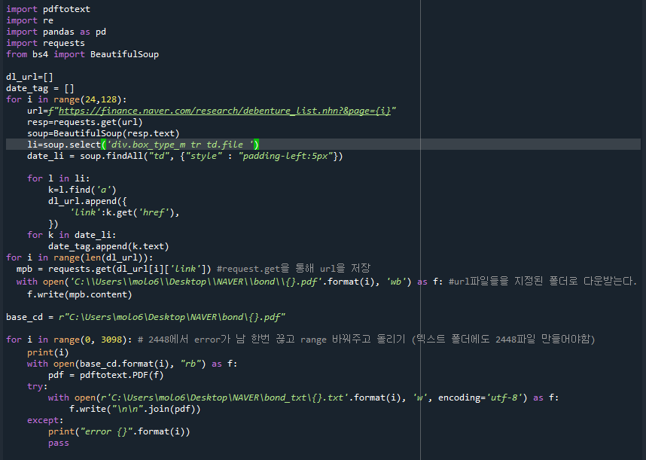
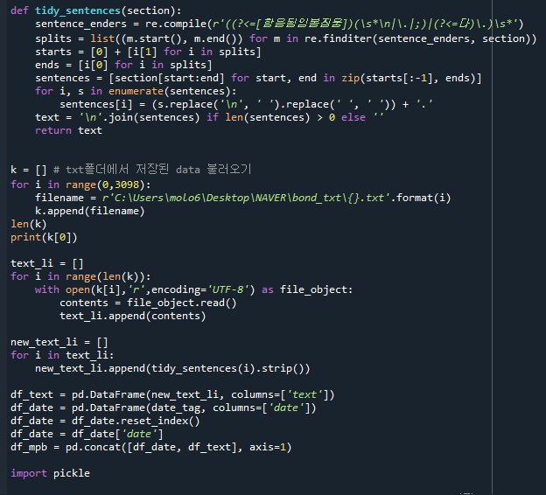
크롤링 & 전처리– 채권분석리포트
01
02
03
04
PDF URL다운로드 링크를 받아와서 다운로드를 진행한다 이때 날짜도 같이 받아온다.
pdftotext를 이용하여 .txt로 변환해준다.
전처리후 날짜를 datetime형식으로 맞춰주고, Dataframe형식으로 저장하여 pickle로 저장해준다.

Slide 7
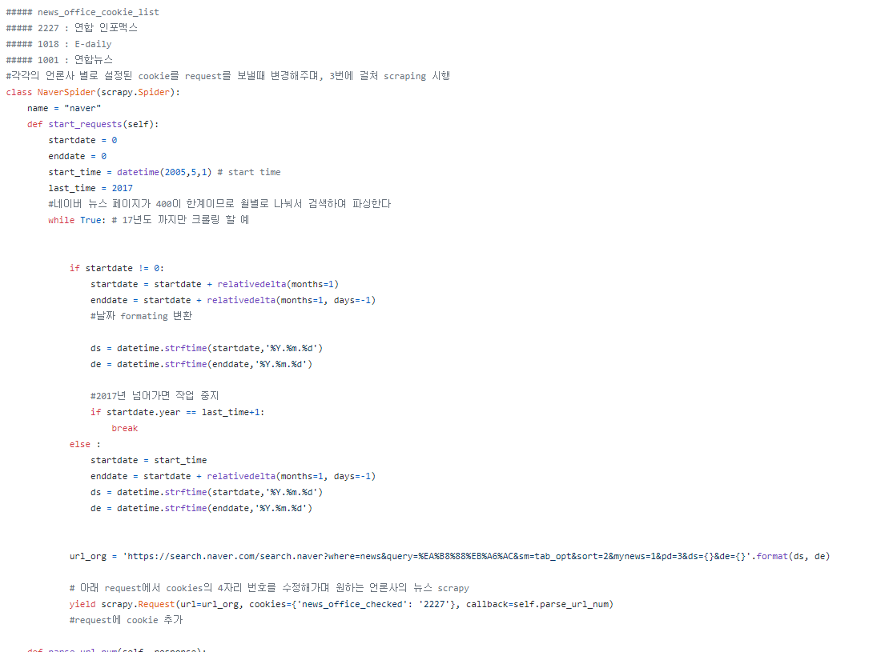
크롤링 & 전처리 – News crawling
01
02
03
04

Slide 8
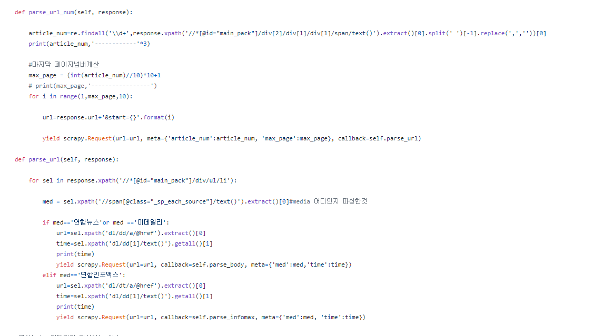
크롤링 & 전처리 - News crawling
01
02
03
04

Slide 9
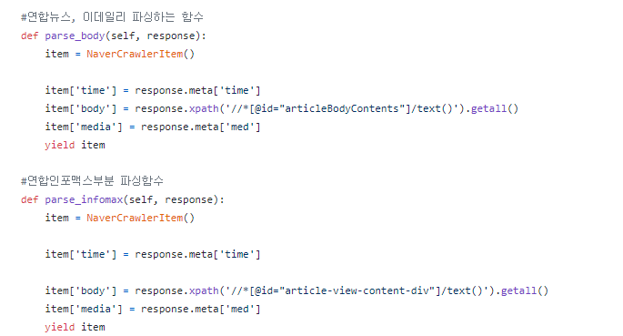
크롤링 & 전처리 - News crawling
01
02
03
04

Slide 10
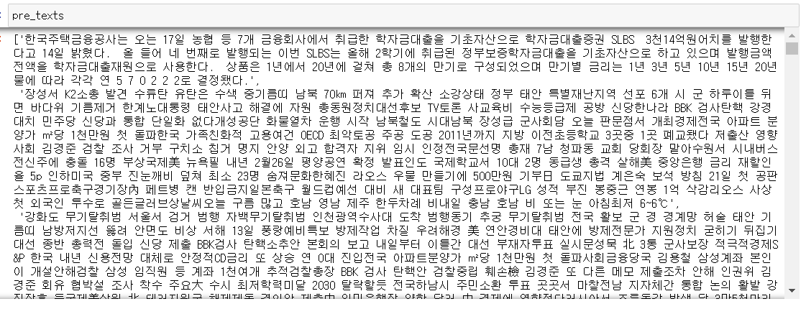
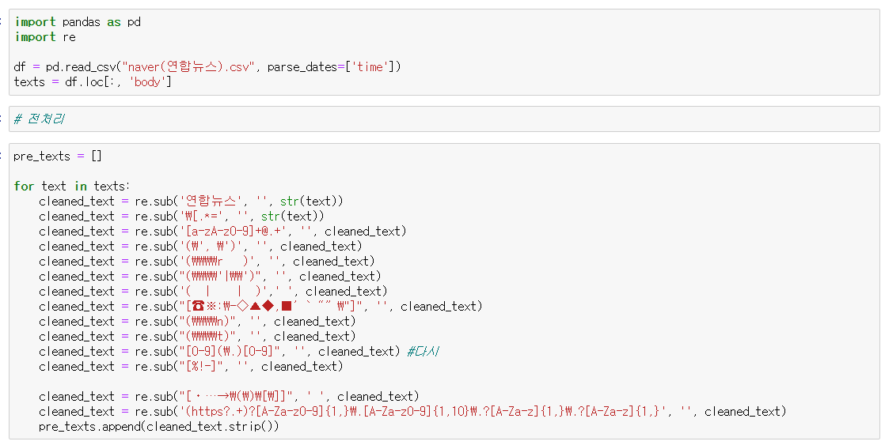
크롤링 & 전처리 – 연합뉴스 전처리
01
02
03
04

Slide 11
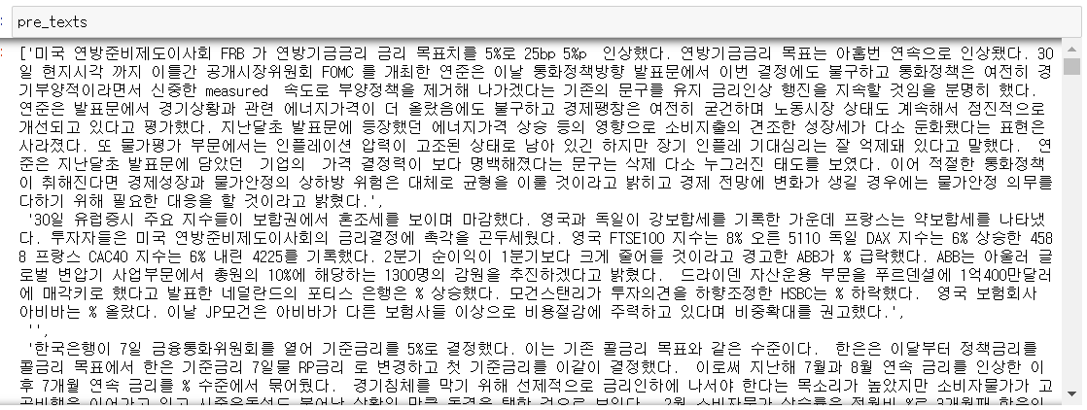
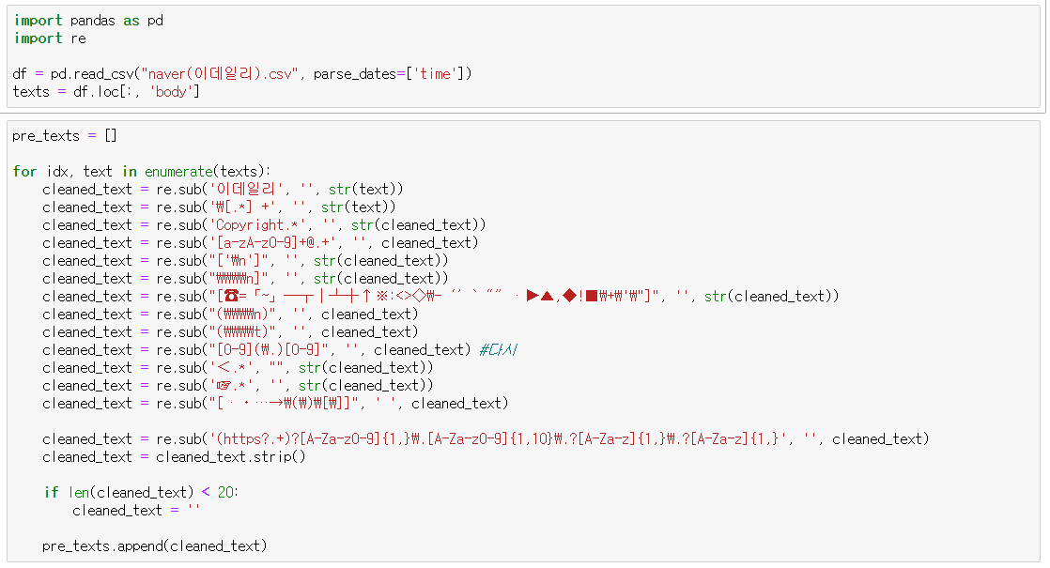
크롤링 & 전처리 – 이데일리 전처리
01
02
03
04

Slide 12
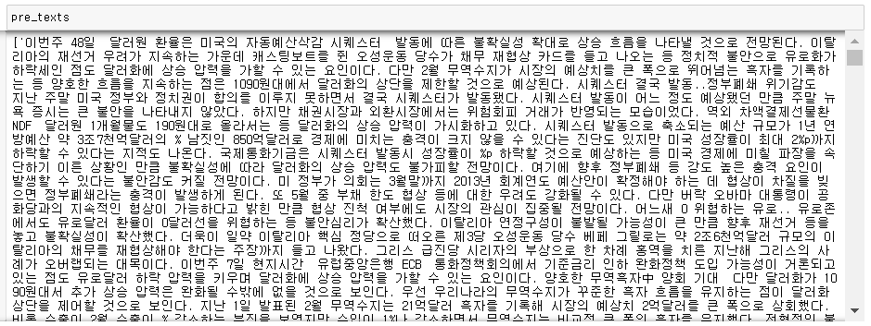
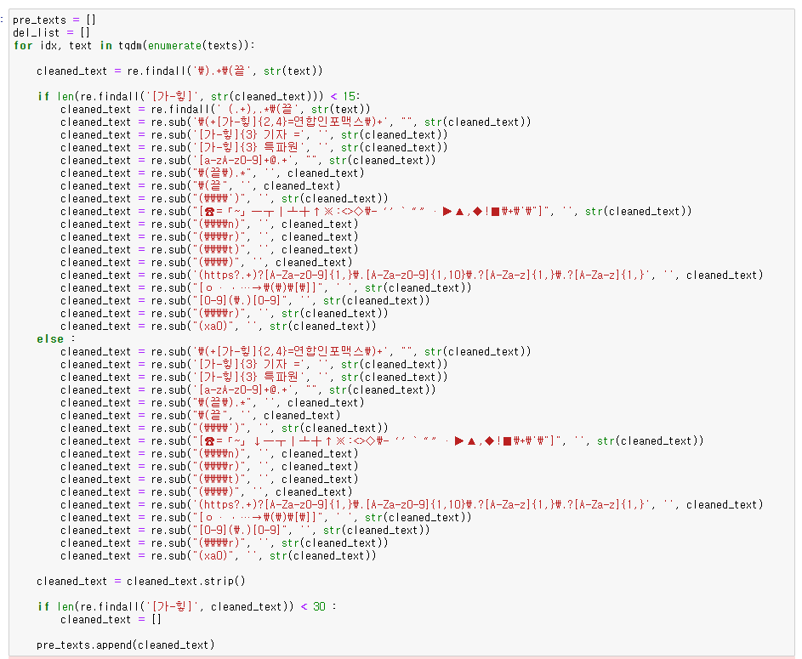
크롤링 & 전처리 – 연합 인포맥스 전처리
01
02
03
04

Slide 13
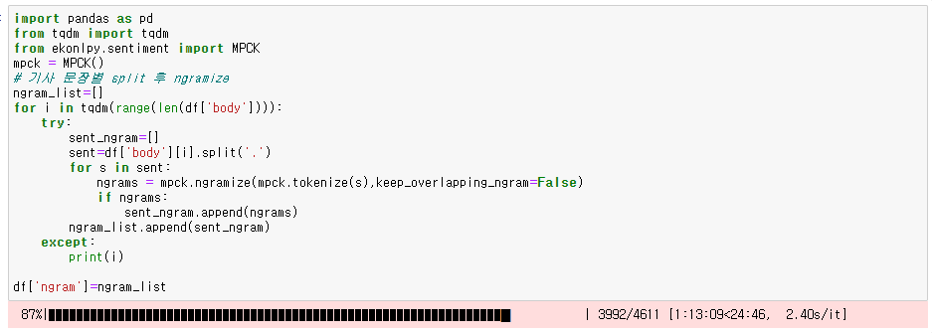
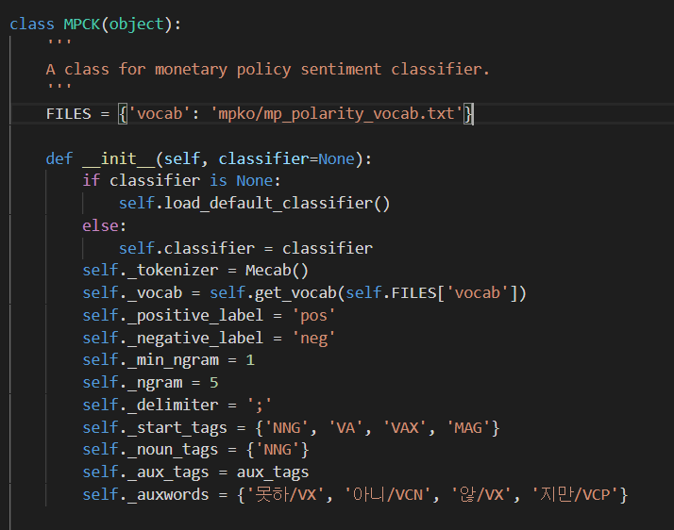
크롤링 & 전처리 – NEWS + MPB + BOND 합친 후 n-gram
01
02
03
04

Slide 14

크롤링 & 전처리 – 콜금리 크롤링
01
import requests from bs4 import BeautifulSoup kosdaq_result=[] for i in range(1,697): url=f"https://finance.naver.com/marketindex/interestDailyQuote.nhn?marketindexCd=IRR_CALL&page={i}" resp=requests.get(url) soup=BeautifulSoup(resp.text) li=soup.select('div.section_exchange2 tr') for l in li: if l.find('td',class_='date') is None: continue kosdaq_result.append({ 'date':l.find_all('td')[0].text.strip(), 'num':l.find_all('td')[1].text, 'updown':l.find_all('td')[3].text.strip() }) ​
02
03
04

Slide 15
크롤링 & 전처리 – 콜금리 결측치 제거
01
import pandas as pd from datetime import date, timedelta p=pd.read_csv('pp.csv', header=None) for i in range(len(p)): temp=p[0][i].split('.') p[0][i]=date(int(temp[0]),int(temp[1]),int(temp[2])) result_df = pd.DataFrame(p) result_df = result_df.set_index(0) ​ fulldate = pd.DataFrame(columns = [0]) start = date(2001, 1, 9) end = date(2020, 9, 1) for n in range(int((end - start).days) + 1): fulldate.loc[n, 0] = start + timedelta(n) ​ rate = fulldate.merge(result_df, on = 0, how = 'outer') ​ rate[1] = rate[1].fillna(method='ffill') rate[2] = rate[2].fillna(method='bfill')
02
03
04

Slide 16
크롤링 – 콜금리 결측치 처리 전후 비교
01
전
후
02
2020.08.31 | 0.55 | 12.24%
2020.08.28 | 0.49 | -2.00%
2020.08.27 | 0.5 | -5.66%
2020.08.26 | 0.53 | 1.92%
2020.08.25 | 0.52 | -1.89%
2020.08.24 | 0.53 | 0.00%
2020.08.21 | 0.53 | 6.00%
2020.08.20 | 0.5 | -1.96%
2020.08.19 | 0.51 | -1.92%
2020-08-19 | 0.51 | -1.92% | down
2020-08-20 | 0.5 | -1.96% | down
2020-08-21 | 0.53 | 6.00% | Up
2020-08-22 | 0.53 | 0.00% | 0
2020-08-23 | 0.53 | 0.00% | 0
2020-08-24 | 0.53 | 0.00% | 0
2020-08-25 | 0.52 | -1.89% | down
2020-08-26 | 0.53 | 1.92% | up
2020-08-27 | 0.5 | -5.66% | down
2020-08-28 | 0.49 | -2.00% | down
2020-08-29 | 0.49 | 12.24% | up
2020-08-30 | 0.49 | 12.24% | up
2020-08-31 | 0.55 | 12.24% | up
03
04

Slide 17
2. 사전구축

Slide 18
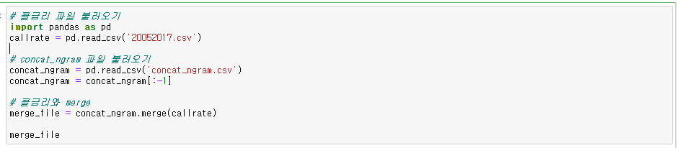
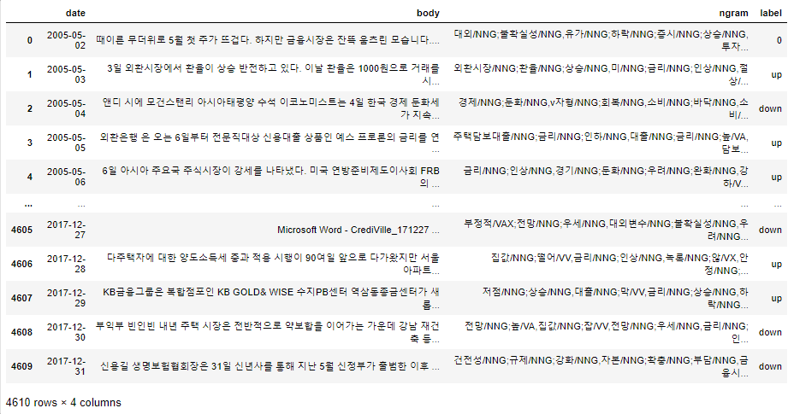
사전구축 - 콜금리와 전처리 완료된 데이터 Merge
01
02
03
04

Slide 19
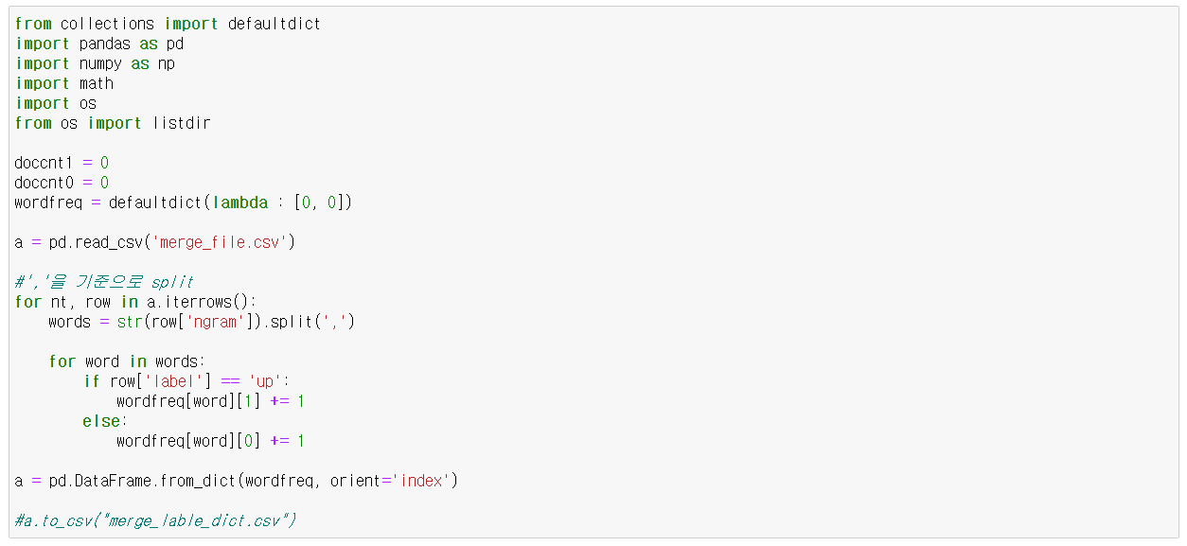
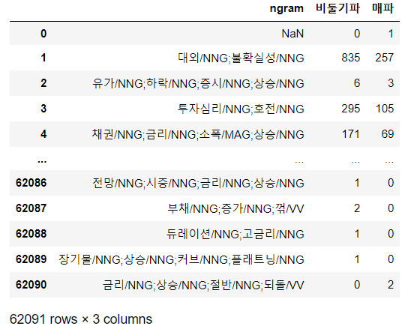
사전구축 - N-gram 등장 빈도수 count
01
02
03
04

Slide 20
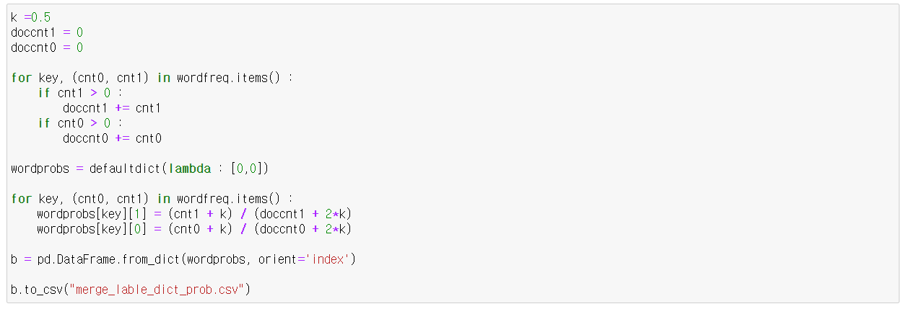
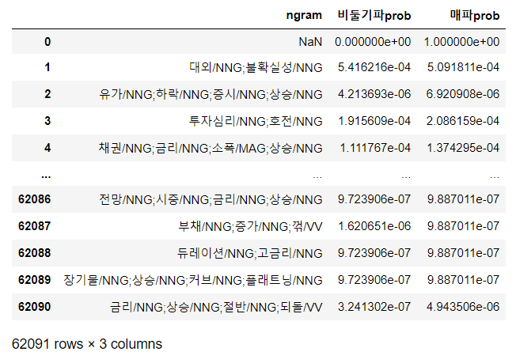
사전구축 - Polarity score 구하기
01
02
03
04

Slide 21
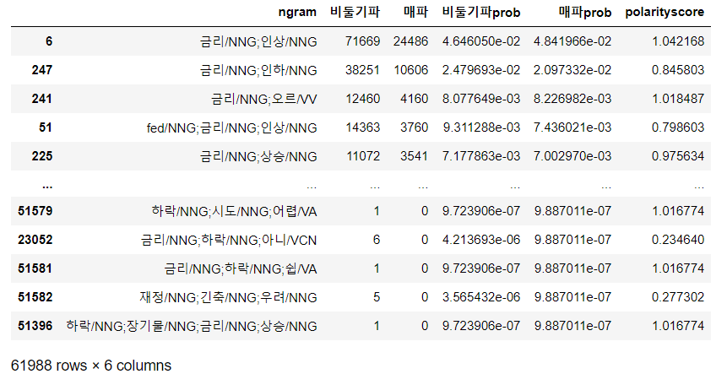
사전구축 - Polarity score 구하기
01
02
03
04

Slide 22
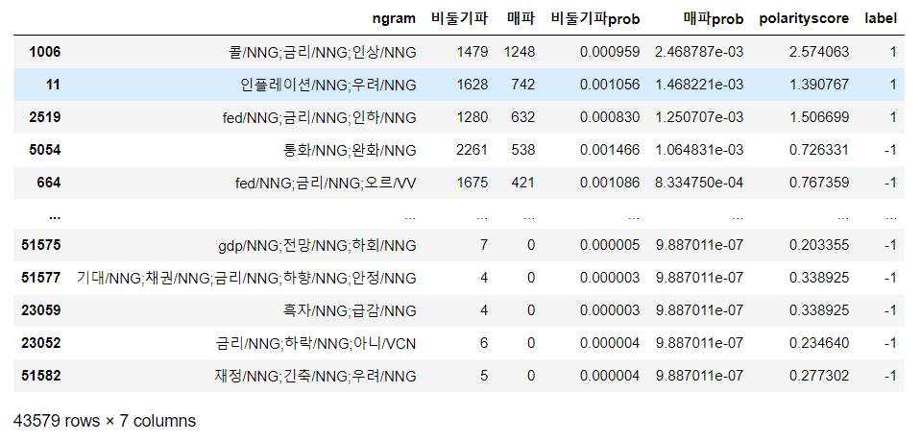
사전구축 - Gray area 제외
01
02
03
04

Slide 23
3. 의사록 어조

Slide 24
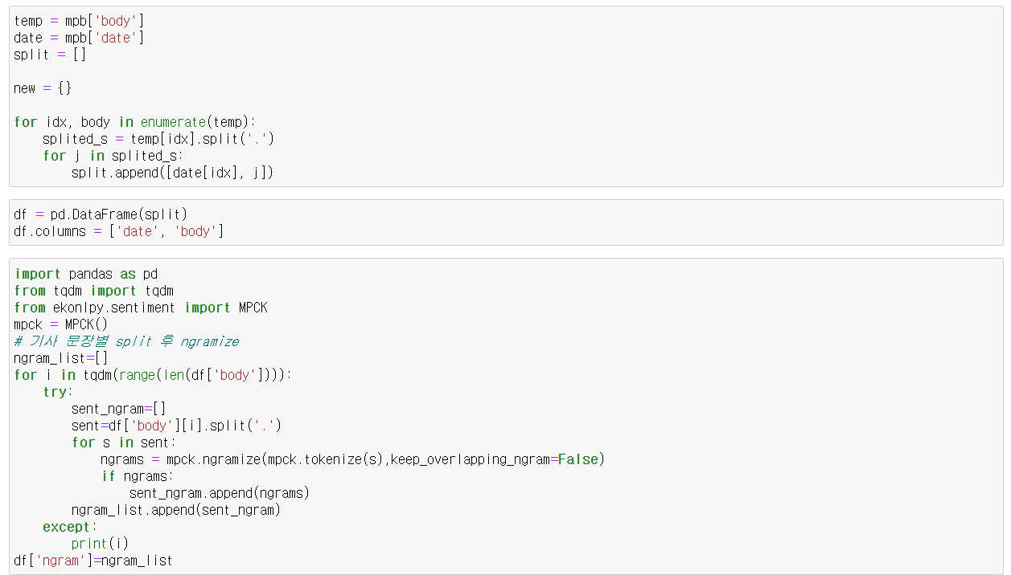
의사록 어조 – 의사록 문장 분리 후 n-gram
01
02
03
04

Slide 25
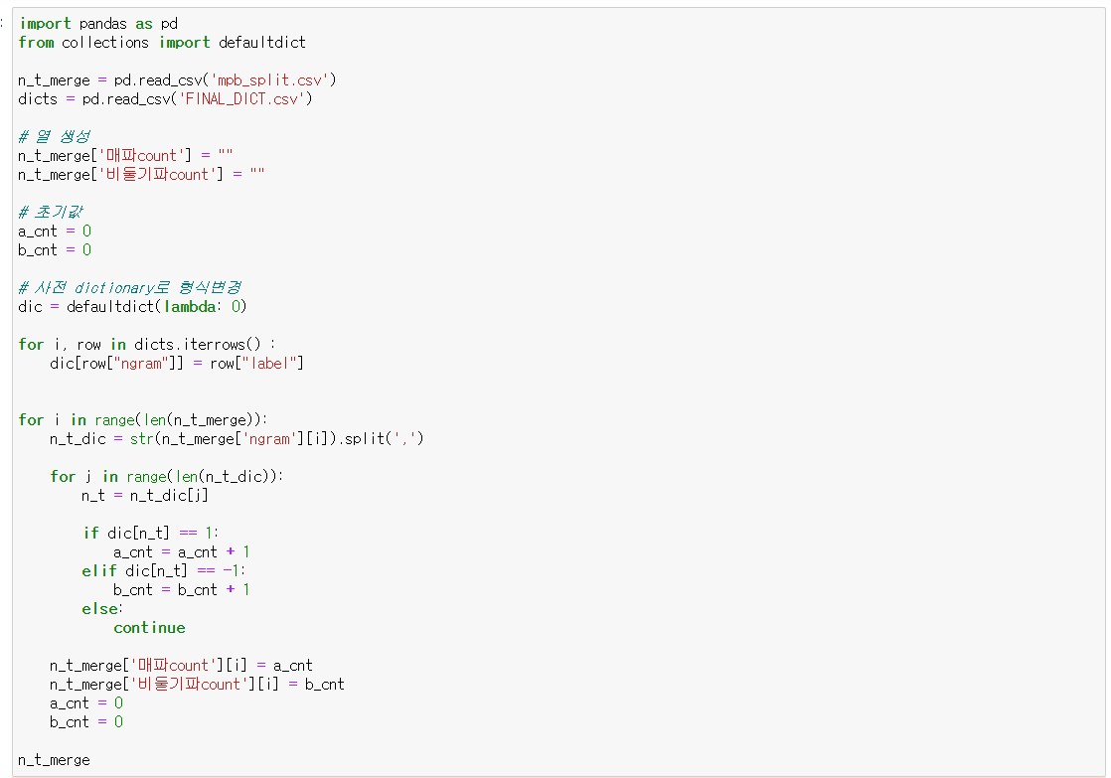
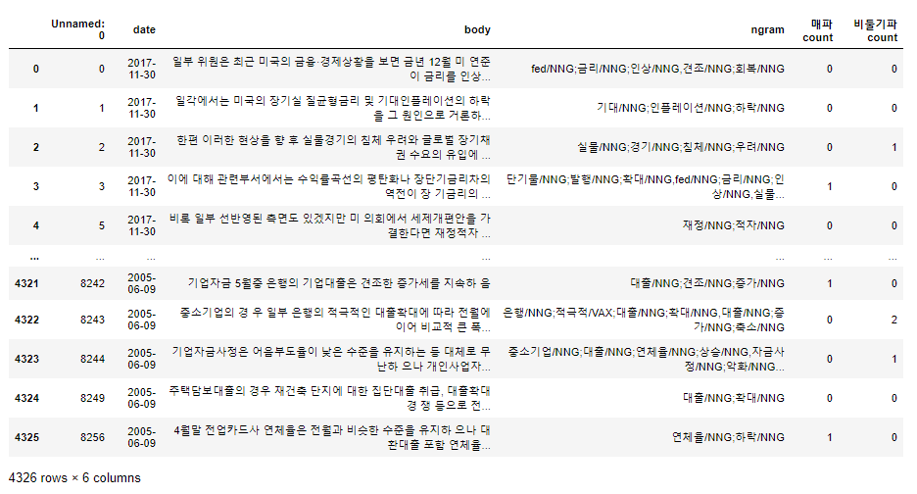
의사록 어조 – 의사록 문장 매파/비둘기파 count
01
02
03
04

Slide 26
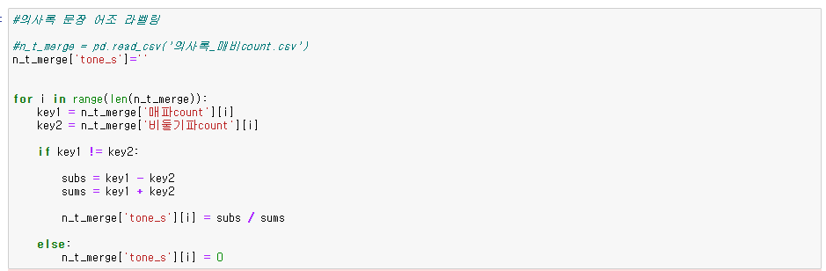
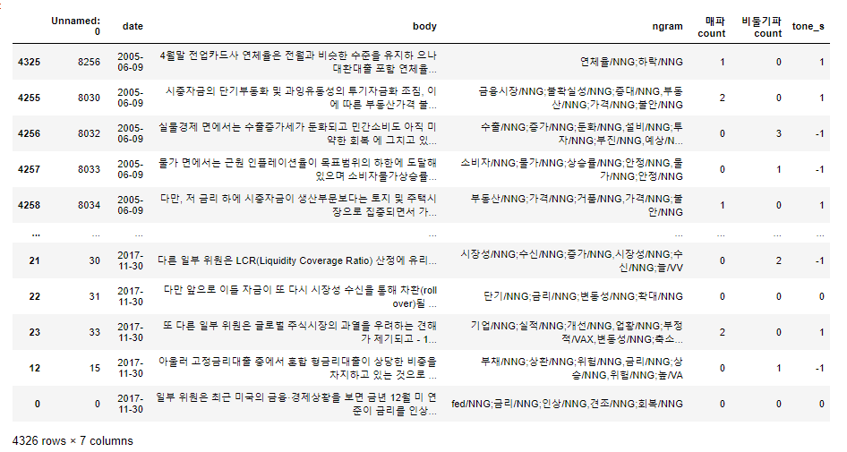
의사록 어조 – 의사록 문장 어조 라벨링
01
02
03
04

Slide 27
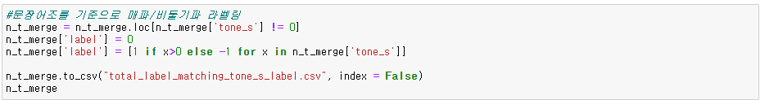
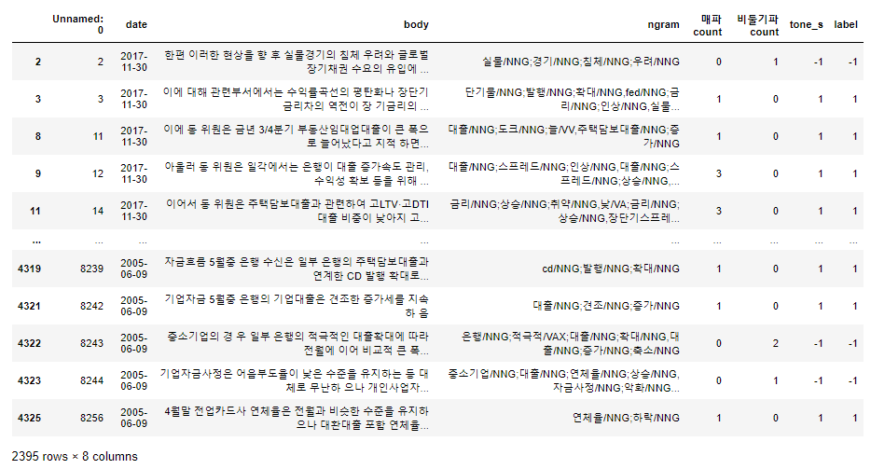
의사록 어조 – 의사록 문장 어조 라벨링
01
02
03
04

Slide 28
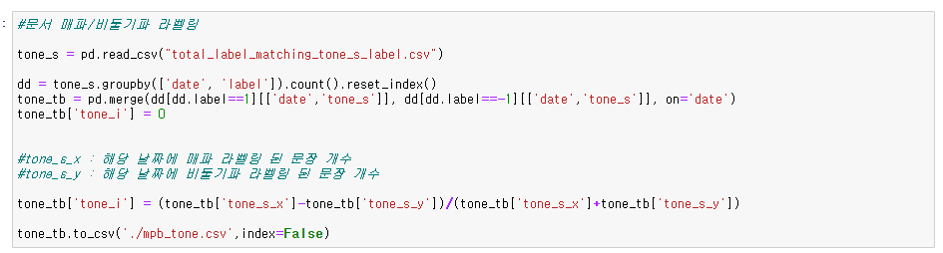
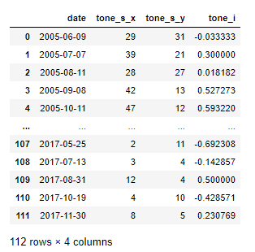
의사록 어조 – 의사록 문서 라벨링
01
02
03
04

Slide 29
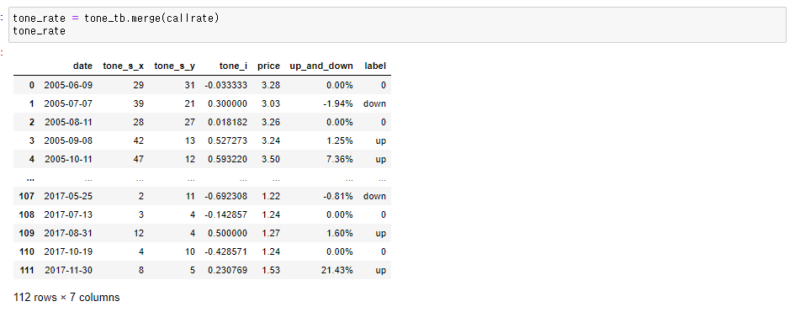
의사록 어조 – 의사록과 콜금리 merge
01
02
03
04

Slide 30
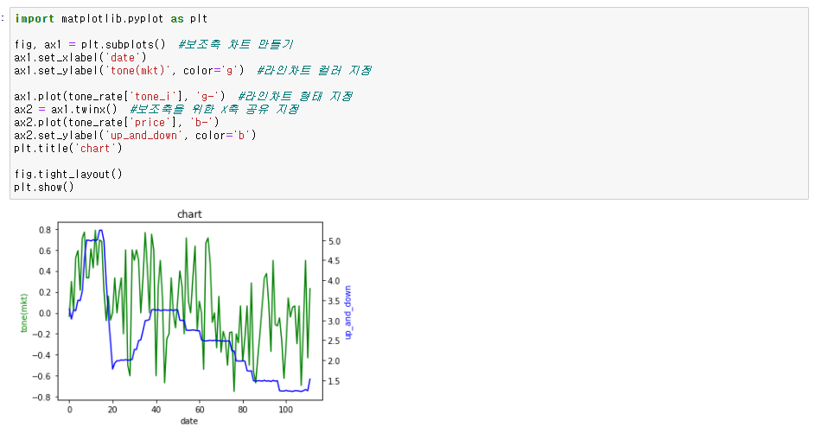

의사록 어조 – 상관계수 구하기
01
02
03
04

Slide 31
4. 논문과의 비교

Slide 32
논문과의 비교
01
02
논문
구현
03
04
전처리 개선 필요

Slide 33
THANK YOU

